Slide 2
Table des matières
GUIDE DE L’ENSEIGNANT
Résumé des activités | page 3
Thème 1 : Les graines et la plantation | pages 4-5
Thème 2 : Les parties des plantes | pages 6-7
Fiche théorique : la capillarité | page 8
GUIDE DE L’ÉLÈVE
Pièces jointes | Page 9

Slide 3
Résumé des activités
Activité | Description | Durée
Thème 1 : Les graines et la plantation
Amorce | Les graines | 5-10 minutes
Plantation | Semence de haricot dans berlingot décoré | 30+ minutes
Thème 2 : Les parties des plantes
Amorce | Qu’est-ce qu’un plante | 15+ minutes
Les parties de la plante | Activité de coloriage | 15+ minutes
La capillarité 1 | Le papier essuie-tout | 5 minutes
La capillarité 2 | Les fleurs de papier | 15+minutes

Slide 4
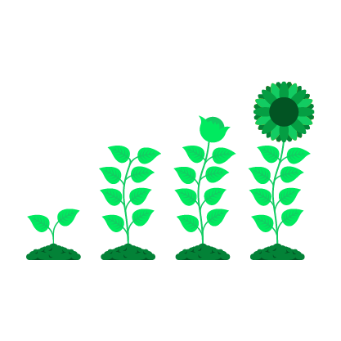
1. La plantation
Matériel nécessaire
Pour la classe
 | Berlingots de lait vides (1 par élève)
 | Terre à semis
1 | Bac de travail
 | Graines d’haricot (2 par élève)
2 | Cuillères à soupe en métal
 | Images en pièce jointes
Durée : 45-60 minutes
Amorce
Poser la question : Comment une plante fait-elle pour se reproduire/faire des bébés ? Ou encore : Que doit-on faire si on veut avoir une plante dans notre jardin ? Réponse : planter une graine. Poser alors la question : D’où provient la graine ? Réponse : de la plante elle-même.
Expliquer aux élèves que les graines se trouvent la plupart du temps à l’intérieur du fruit. L’exemple de la pomme est bien connu. Demandez aux enfants d’en trouver d’autres. Est-ce qu’il y a aussi des graines dans les légumes ?
Pourquoi les graines ?
Contrairement à ce qu’on pourrait croire, les plantes ne font pas des fruits pour nous faire plaisir, mais bien pour y cacher leurs graines. Comme la plante ne peut pas se déplacer, elle doit trouver des trucs pour aller déposer ses « bébés » un peu partout.
S’il est vrai que certaines plantes utilisent le vent pour disséminer leur semence (érables, pissenlit), que d’autres s'accrochent au passage ( bardanes) et que d’autres encore expulsent violemment leurs graines (concombres sauvages, vesse-de-loup), la plupart attirent les animaux avec leurs fruits charnus et font voyager leurs graines à travers leur système digestif !
L'écureuil ne sait pas qu’il contribue à replanter la forêt, mais l'humain oui. C’est pourquoi des jardiniers ont récolté pour nous de graines de différentes plantes pour nous permettre de les planter où on veut. Dans un jardin, dans un pot, dans une plate-bande ou dans un berlingot !
Voir images en pièces jointes (pages 11 à 15).
Le cercle de la vie
Faire un parallèle avec l’activité « Insectes » pour montrer que tous les êtres vivants se reproduisent. Alors que les insectes adultes pondent des œufs, qui deviendront un jour des adultes à leur tour, chez les plantes, c’est avec une graine que commence le cercle de la vie.
Graine, pépin ou noyau ?
La graine est composée d'un embryon et de réserves nutritives, entourés par une enveloppe protectrice.
Pépin est le nom donné à chacune des graines d'une baie (ex. : raisin), d'une hespéridée (ex. : orange) ou d'un fruit pomacé (ex. : pomme).
Le noyau est l'enveloppe dure qui entoure la graine de certains fruits charnus (pêche, prune, cerise, abricot, olive, avocat... ).

Slide 5
1. La plantation
Décoration du berlingot
Le berlingot est un choix pratique et écologique. Par contre, le papier ciré ne supporte pas bien l’encre des crayons marqueurs. Il est préférable de coller du papier avant de dessiner, sauf que le papier peut s’imbiber d’eau et l’encre des crayons peut fuir.
On peut utiliser des crayons cire, et/ou s’assurer que le papier ne descend pas jusqu’en bas du berlingot. On peut aussi innover en trouvant d’autres façons de personnaliser les berlingots, ou encore utiliser des contenants différents.
L’avantage de l’utilisation du papier est qu’on peut dessiner en premier et coller sur le berlingot une fois qu’il est plein de terre. Cela évite les dégâts.
N.B. Des graines autres que de haricots peuvent être utilisées. Le cas échéant, il est primordial de suivre les indications du fabricant.
Déroulement de l’activité
Demander aux élèves de percer une dizaine de trous dans le fond de leur berlingot, avec l’aide d’un clou. (Le risque de blessures est faible, mais toujours présent. À sa guise, l’enseignant pourra faire les trous préalablement.) Les trous permettent à un éventuel surplus d’eau de s’écouler, mais aussi de mouiller la terre par capillarité (voir activité 3).
Les élèves pourront commencer à décorer/personnaliser leur berlingot. L’idée est d’occuper la classe pendant que, deux à la fois, les enfants remplissent leur berlingot de terre.
En restant au-dessus du bac de travail, inviter les élèves à remplir à ras bord leur berlingot de terre à semis (fertilisée et aérée), avec une grande cuillère à soupe. Il est important de ne pas taper pour condenser la terre.
Chacun peut ensuite choisir deux graines qui semblent saines (ni craquée, ni friable) pour les planter au centre du berlingot à environ 1 pouce de profondeur, sans qu’elles se touchent. Une graine trop profonde n’a pas assez de ressource pour sortir de terre et mourra avant d’apparaitre.
Déposer les berlingots dans un cabaret, ou un bac de plastique et les maintenir près de la fenêtre. Mouiller la terre sans inonder.
Il est aussi intéressant de planter une graine dans un grand verre transparent pour pouvoir observer le développement des racines.

Slide 6
2. Les parties des plantes
Durée : 45-60 minutes
Matériel nécessaire
Pour les enfants
 | Crayons de couleur
 | Fiche d’activité 2a
 | Feuille de papier
 | Ciseaux
Pour l’enseignant
3-4 |  | Fiche d’activité 2b
1 |  | Bol évasé ou grande assiette
2 |  | Verres transparents
1 |  | Papier essuie-tout
 |  | Colorant alimentaire
 |  | Eau
Amorce
Environ une semaine après avoir semé des graines (activité 1), les plantes devraient avoir fait leur apparition. Questionner les élèves sur ce qui s’est passé avec les graines. Si une graine a été plantée dans un verre transparent, il sera d’autant plus facile de répondre (les racines poussent vers le bas, la tige pousse vers le haut, et dès que la tige est assez haute, les premières feuilles apparaissent).
Les parties de la plante
Dessiner au tableau au fur et à mesure que les parties de la plante sont nommées. Aussi, demander aux enfants quelle est la fonction des différentes parties de la plante :
Les racines puisent dans le sol l’eau et les nutriments (nourriture) nécessaires au maintien général de la plante.
La tige porte tous les éléments (feuilles, fleurs, etc.) et achemine la sève (eau et nutriments) à ces différentes parties. Dans un arbre, la tige principale est appelée le tronc, et les tiges plus petites sont les branches.
Les feuilles captent la lumière et la chaleur du soleil et permettent à la plante de respirer.
Les fleurs se font belles pour attirer les insectes pollinisateurs (par exemple les abeilles). Une fois fécondées, elles se transforment en fruit.
Les fruits protègent les graines et encouragent les animaux à les disséminer.
Voir page 16 pour le cycle de vie des plantes à fleurs.
Différentes sortes de plantes
Les arbres, les arbustes, les plantes potagères, ornementales, les herbes, les «fleurs», le gazon, etc., sont tous des plantes.
La plupart de ces plantes ont les mêmes parties principales (racine, tige, feuilles, fleurs, fruits). Mais qu’est-ce qui différencie les plantes des animaux ?

Slide 7
2. Les parties des plantes
Activité de coloriage
Distribuer la fiche d’élève 2a. Valider avec eux leur compréhension des différentes parties. Pour bien les distinguer, les élèves auront à colorier chaque partie en prenant des couleurs différentes (ex. brun pour les racines, mauve pour la tige, vert pour les feuilles, etc.).
Capillarité 1
Les plantes « boivent » avec leurs racines. Comment font-elles alors pour apporter l’eau (la sève) jusqu’aux feuilles ? Deux petites expériences font la démonstration du principe de capillarité, suivant lequel l’eau peut monter à l’intérieur des tiges (voir fiche théorique).
La première expérience est une démonstration :
Remplir à moitié d’eau un des deux verres transparents, et ajouter du colorant alimentaire.
Faire un long rouleau avec le papier essuie-tout, et mettre une des extrémités dans le verre d’eau.
Replier le rouleau de manière à ce que l’autre extrémité se trouve à l’intérieur du verre vide.
Attendre. Avec le temps, l’eau va monter dans le papier essuie-tout, jusqu’à traverser dans le verre vide. Le colorant aide à bien voir le phénomène.
Pendant le temps d’attente, faire la deuxième expérience de capillarité
Capillarité 2
Chaque enfant va construire sa propre feuille de papier, dont les pétales s’ouvriront par capillarité.
Imprimer 3 ou 4 copies de la fiche 2b (carrés et triangles pointillés), c’est-à-dire 6 enfants par feuille.
Sur chaque feuille, l’enseignant doit découper les 6 grands carrés et les remettre aux élèves.
Les élèves doivent découper et retirer les 4 triangles à l’intérieur de leur carré. Ils se retrouveront avec une étoile.
Replier vers l’intérieur les 4 bras de l’étoile, pour former une fleur de papier.
Déposer les fleurs de papier dans un bol ou une grande assiette rempli d’eau, les bras repliés vers le haut. Lentement, les pétales de la fleur s’ouvriront, alors que l’eau monte dans le papier.

Slide 8
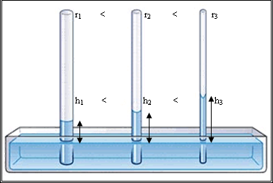
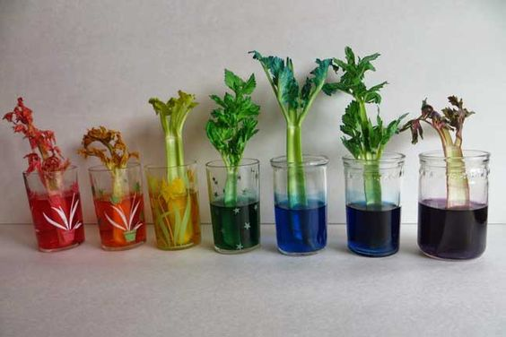
Fiche théorique: La capillarité
Pour comprendre la capillarité, il faut d’abord observer un ménisque dans un verre d’eau. À la surface, l’eau « colle » tout le tour de la paroi du verre. (Ce phénomène est causé par la tension superficielle de l’eau.)
Peu importe le diamètre du verre, le ménisque a toujours la même taille, c’est-à-dire qu’il est très petit. Dans le cas d’un tube, le diamètre est si petit que le cercle que forme le ménisque va se remplir et le niveau de l’eau va monter. Plus le diamètre est petit, plus l’eau monte facilement.
La capillarité est donc le mécanisme par lequel l’eau parvient à monter à l’intérieur d’un très petit espace (imaginez un cheveu creux, d’où le terme « capillaire ») en se collant aux parois. Dans le cas du papier (essuie-tout ou régulier) il y a de microscopiques espaces d’air entre les fibres de cellulose (pulpe de bois) et l’eau monte en se propageant à l’intérieur de ces infimes espaces.
Activité sur la capillarité #3
Une expérience plus longue, mais plus éloquente consiste à mettre un pied de céleri (avec feuilles en haut) dans un verre d’eau + colorant alimentaire.
Trancher le pied de céleri pour observer les canaux par lesquels l’eau a monté jusqu’aux feuilles.
Sources : sweetrandomscience.blogspot.ca

Slide 9
Pièces jointes
Thème | Nom | Page
1 | Pourquoi les graines se propagent | 10
1 | Comment les graines se propagent | 11-13
1 | Des graines et leurs parents | 14
1 | Différents types de graines | 15
2 | Le cycle de vie des plante | 16
2 | Fiche 2a : Coloriage | 17
2 | Fiche 2b : Modèle pour fleur de papier | 18

Slide 10
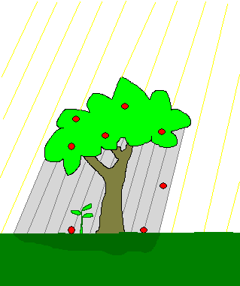
Pourquoi les graines se propagent
Source : Pour un Montréal scientifique
Si le bébé pommier poussait là où est tombée la pomme, il serait à l’ombre et ne pourrait pas survivre.
La pomme doit se déplacer pour trouver un meilleur endroit.

Slide 11
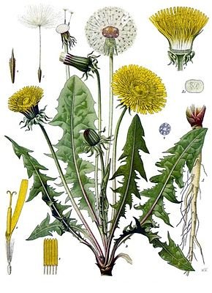
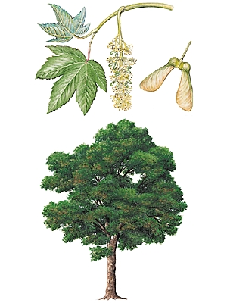
Comment les graines se propagent
Par le vent
(pissenlit,
érable)
Sources : Larousse, Wikipédia

Slide 12
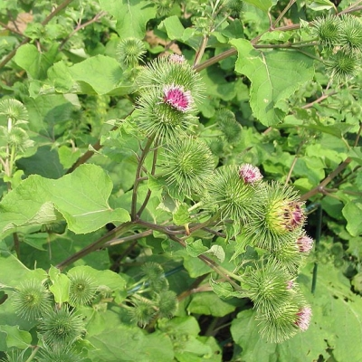
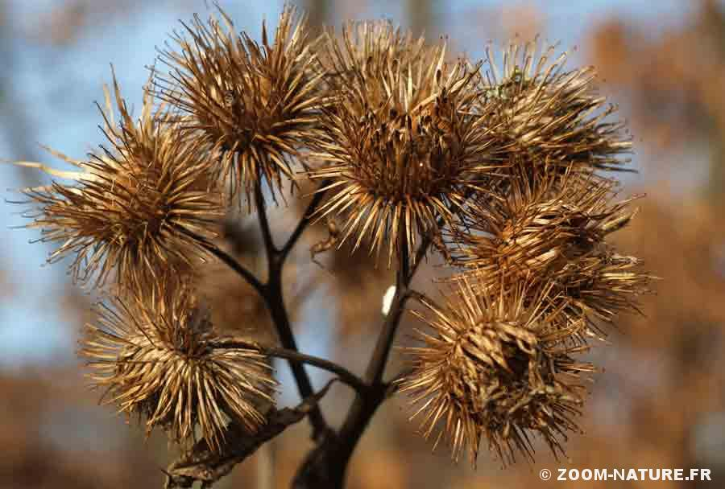
Comment les graines se propagent
En s’accrochant
(bardane)
Sources : plantes.remedes.free.fr, zoom-nature.fr

Slide 13
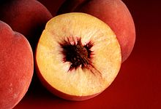
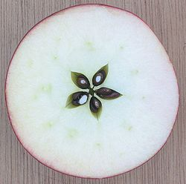
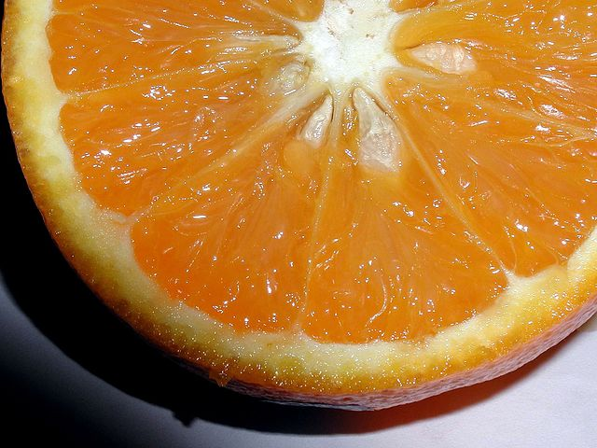
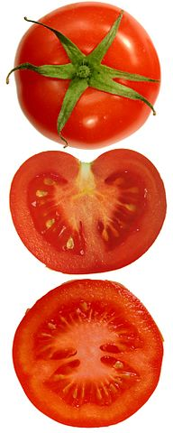
Comment les graines se propagent
En attirant les animaux
avec leur chair
(noyau de pêche,
pépins de pomme et d’orange, graines de tomates)
Sources : Wikipédia

Slide 14
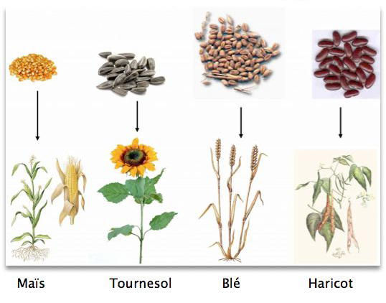
Des graines et leurs parents

Slide 15
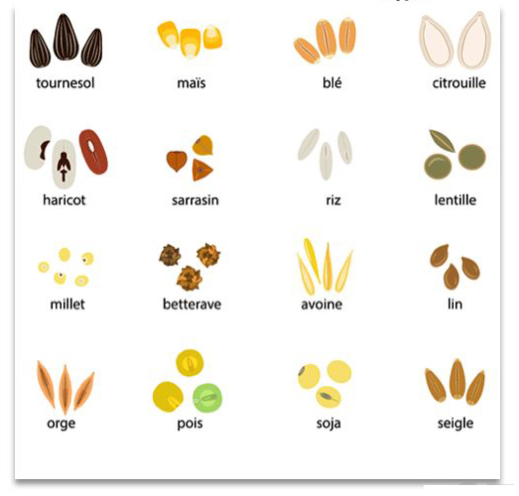
Différents types de graines

Slide 16
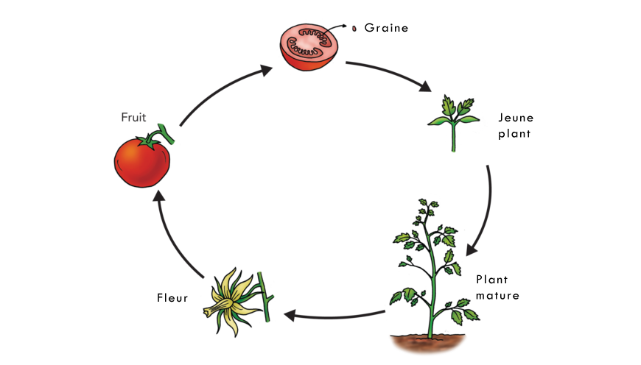
Le cycle de vie des plantes
Sources : growstore.fr

Slide 17
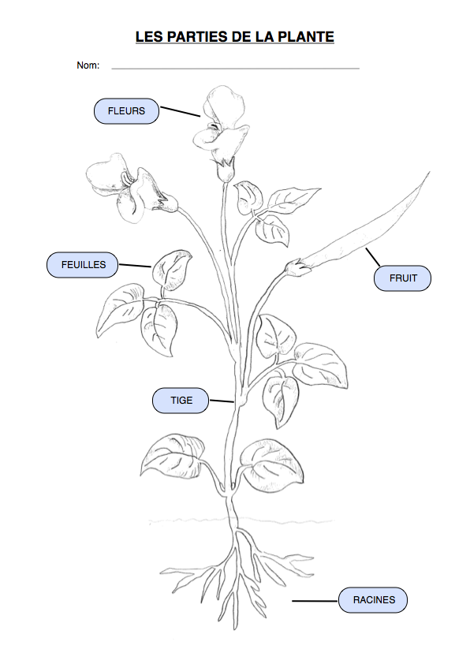
FICHE 2a :

